Slide 1
YOUNG & PARTNERS

Slide 2
Előszó helyett
„Csak a második lépés, hogy az ügyfelünk megnyerjen egy kommunikációs meccset, az első, hogy azt a saját pályáján játssza.”
(Young & Partners)
A Young & Partners tevékenységének alappillérei
  a stratégiai kommunikáció mérhető műfaj
  a feladatot nem eszközoldalról közelítjük meg
  nem hiszünk az ATL és a reklámmarketing mindenek felettiségében
  minden vágyunk a felületmaximalizálás
  a kommunikációt csak integráltan szabad élni hagyni
  semmi sem segít jobban, mint egy alapos analízis
  stabil pozíció nélkül bukdácsol a legjobb kampány is
  küzdünk azért, hogy az ügyfelünk tematizálni tudja a kommunikációs mezőt, ezért mindent latba vetünk, bátrak és proaktívak vagyunk
  ha üzenetátvitelről van szó, akkor vagy találunk egy utat, vagy csinálunk egyet, vagy kettőt, vagy hármat…

Slide 3
Tevékenységek referencia példákkal
Stratégiaalkotás
sanofi-aventis vállalati kommunikációs stratégia (sanofi-aventis)
Autopolis kommunikációs stratégia (AUDI, Győr MJV)
Pannonhalmi Apátsági Pincészet kommunikációs stratégiája
EU fejlesztési támogatások átfogó kommunikációs stratégiája (Nemzeti Fejlesztési Ügynökség)
Nemzeti Vidékfejlesztés kommunikációs stratégiája (Magyar Vidékfejlesztési Hivatal)
EU elnökség 2011 stratégia
Pr - és marketingkommunikációs kampányok tervezése, kivitelezése
Nike Futóklubok (Nike)
Social Media kampány (Philip Morris)
6/24 (sanofi)
Costa Coffe Eiffel kampány (Lapker Zrt.)
Robotino kampány és RoboCup (FESTO)
Magyarország Egyetemi Fővárosa kampány (Széchenyi István Egyetem)
Szentendre a Nőkre Szabott Város (Szentendre)
„ALL” nemzetközi kutatási kampány (ESZA)
Lipton Pyramid Tea (Unilever)
Fogyasztóvédelmi kampány (Magyar Márkaszövetség)

Slide 4
Tevékenységek referencia példákkal
PR tanácsadás
sanofi-aventis/Chinoin
SAP Hungary
IQSYS
ECOTECH Közép-Európai Innovációs és Technológiai Zrt.
Cryo-Save
LSI
Magyar Jégkorong Szövetség
Kríziskommunikáció
Algoflex-gél krízis (sanofi)
Őssejttárolás vs. Kutatás krízis (Cryo Save)
Vakcina krízis (sanofi – Pasteur)
Szentendrei „túlnépesedési” krízis (Szentendre)
Támogatás felhasználási krízis (Pannon TISZK)
Mobilszolgáltatók kapacitáskrízise (Infrapont)

Slide 5
Tevékenységek referencia példákkal
Fejlesztési kommunikáció
Szentendre 1000 év + ( 10 fejlesztési projekt kommunikációja – Szentendre)
Alkalmazott Tudományok Egyeteme (12 projekt kommunikációja SZE – Győr)
Kolostorok és Kertek projekt (Veszprém)
Európai Campus (8 fejlesztési projekt - Dunaújvárosi Főiskola)
Agóra Pólus (Győr)
Fertőrákosi Barlangszínház (Sopron)
(ECOTECH Zrt.)
Public affairs támogató PR aktivitások
NATO anthrax elleni vakcina (Emergant Biosolutions)
Dohánytermesztési szabályozás (Magyar Dohánytermelők Országos Szövetsége)
Gyógyszerbefogadások (sanofi-aventis)
Kormányzati, fejlesztési támogatás (ECOTECH)

Slide 6












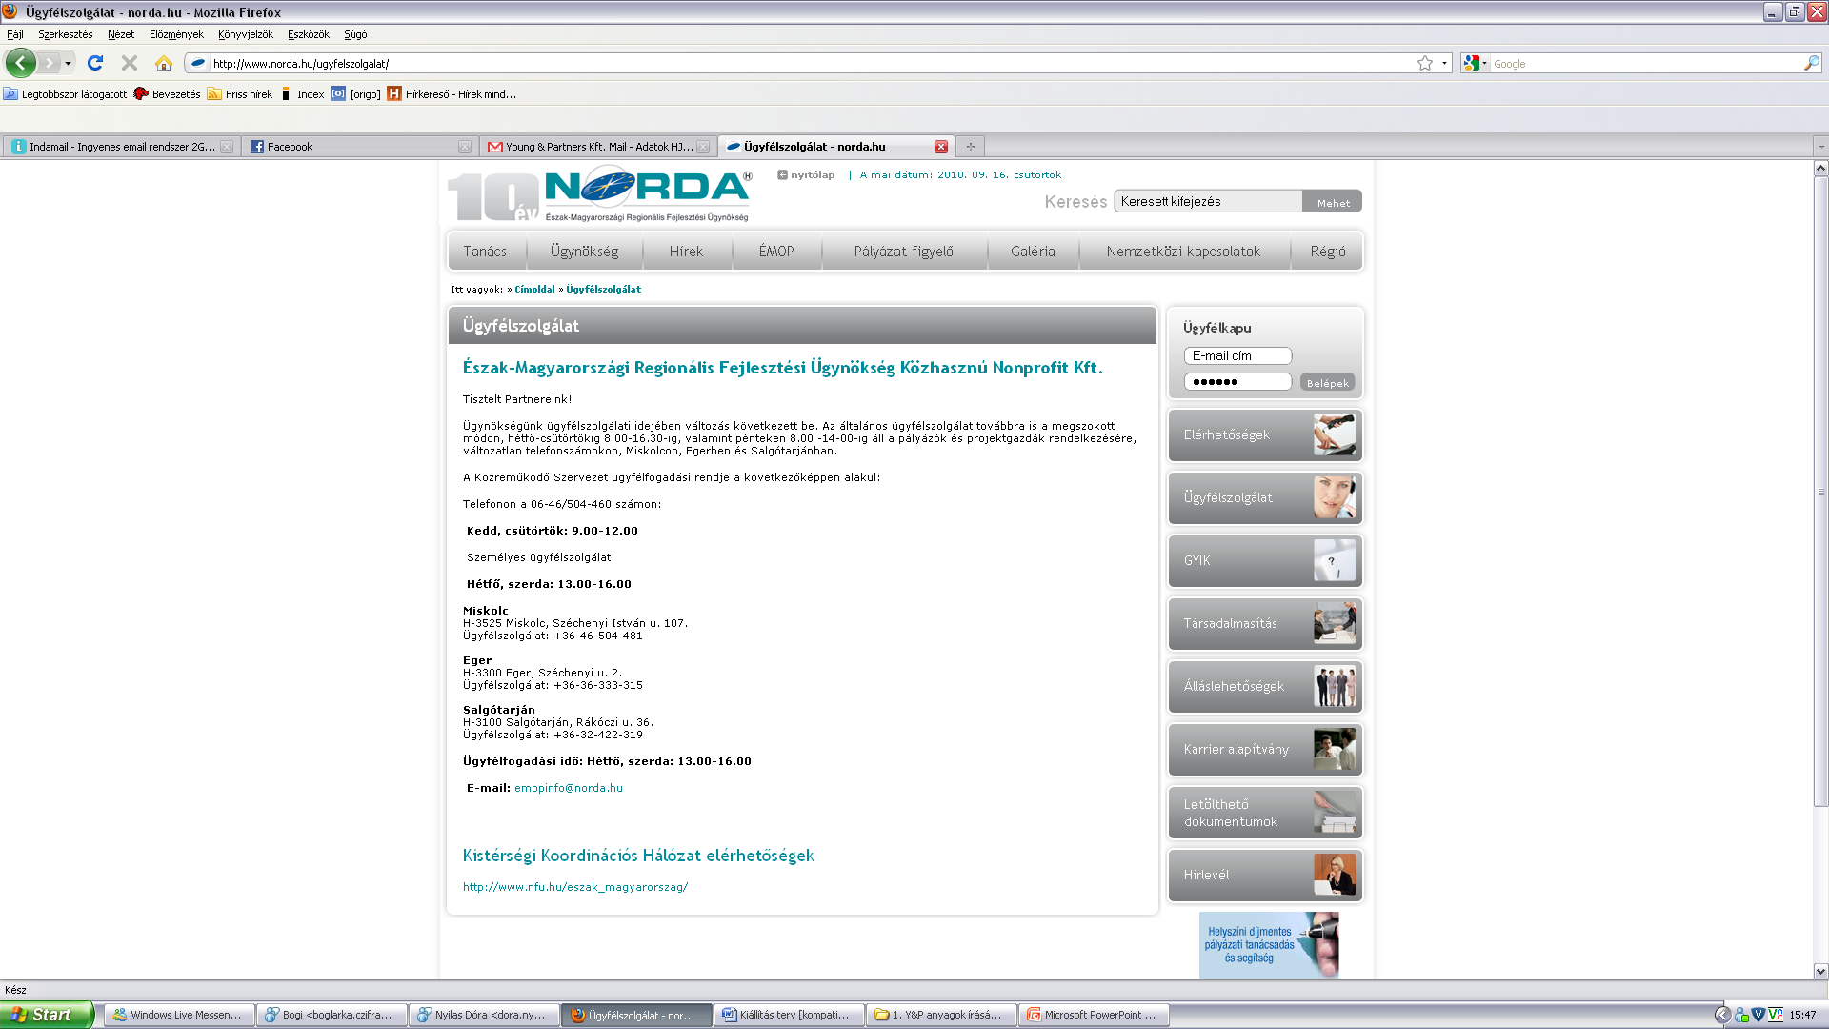





Ügyfeleink
Sanofi-aventis
Szentendre
Nike
Lipton (Unilever)
Costa Coffee
SAP Hungary
Magyar Jégkorongszövetség
ESZA
EuroOne Zrt.
BravoGroup
Új Magyarország Vidékfejlesztési Program
IQSYS
Magyar Nemzeti Vagyonkezelő Zrt.
Cryo-Save
Emergent BioSolutions
Győri Városfejlesztési Kft.
Infrapont
GYSEV
NORDA
Dunántúli Regionális Vízmű Zrt.

Slide 7















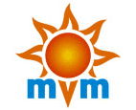

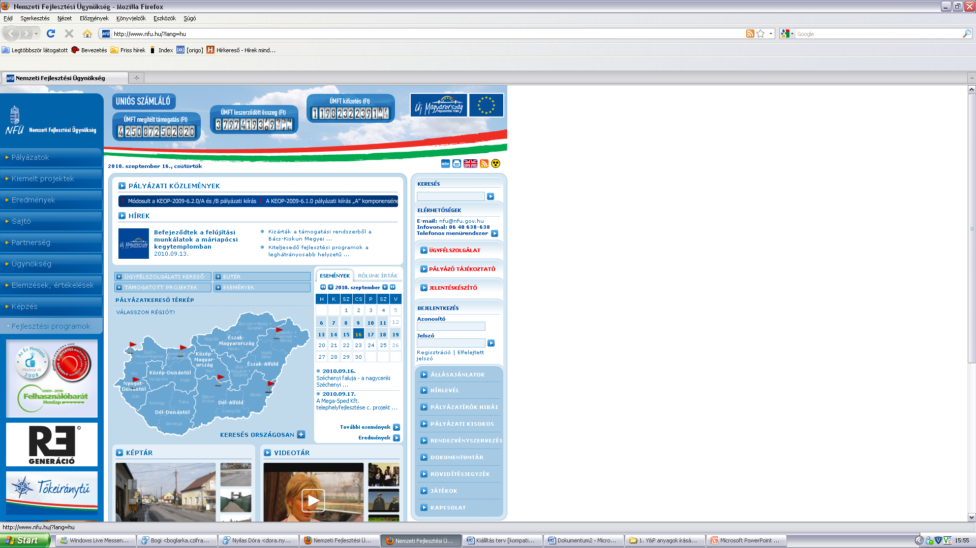
Ügyfeleink
OKM Támogatáskezelő
LSI Informatikai Oktatási Központ
Educatio
Sopron Megyei Jogú Város
Vigadó Irodaház
Budapesti Kommunikációs és Üzleti Főiskola
Dunaújvárosi Főiskola
Pannon TISZK
Nemzeti Fejlesztési Ügynökség
Széchenyi István Egyetem
Pannonhalmi Főapátság
Veszprém Megyei Jogú Város
TOTHBORI
Ecotech Zrt.
Széchenyi István Egyetem
Győri Városfejlesztési Társaság
Videoton Zrt.
Magyar Villamos Művek
Vidékfejlesztési Minisztérium

Slide 8
Hol a pénz a pr-ben?
A kommunikáció végső célja:
ELADÁSÖSZTÖNZÉS
PROFIT NÖVELÉS
NYERESÉG MAXIMALIZÁLÁS
ÜGYFÉLKÖR BŐVÍTÉS
- a válság felerősítette ezen ügyfélelvárásokat -
Ennek mérése a kommunikációs tevékenység létjogosultságának igazolására szolgál.

Slide 9
Hol a pénz a pr-ben?
Pr alapú kommunikáció eredménye IGAZOLHATÓ
Sajtómegjelenés, médiaelemzés, reklámegyenérték
Támpéldány Médiaérték
Reach Frequency
Flució – ignoráció Környezet
Célcsoport relevancia Üzenetátvitel minősége
A pr, mint kommunikációt támogató tevékenység lehet igazoltan hatékony, de stratégiai kommunikáció hiányában az eredménye nehezen meghatározható.

Slide 10
Hol a pénz a pr-ben?
A stratégiai kommunikáció során egy vállalat kommunikációját az alapoktól építjük fel.
A stratégiaalkotás során mérhető célokat tűzünk ki.
Stratégiai kommunikáció eredménye MÉRHETŐ
Egzakt módon meghatározható az eredmény.
Számokban kifejezhető, hány fogyasztót értünk el.
Milyen aktivitást váltottunk ki.
Az eladási számok hogyan változtak.
A stratégiai kommunikáció mennyiben járult
hozzá a vállalat
céljainak eléréséhez.

Slide 11
Esettanulmány
- sejtbank -
Ügyfél: , Európa legnagyobb őssejtbankja
Felkérés: Pr aktivitással a cég tevékenységének támogatása
Elvállalt feladat: Pr alapú kommunikációs stratégia megalkotása és megvalósítása
Egy kommunikációs ügynökség csak abban az esetben tud garanciát vállalni a kommunikáció hatékonyságáért, ha a teljes kommunikációs stratégia tervezése és megvalósítása az ügynökség hatáskörébe tartozik.

Slide 12
Esettanulmány
-sejtbank-
Kommunikációs tevékenység:
Pr alapú stratégiával az őssejt tárolás fogalmának kisajátítása.
őssejt tárolás = sejtbank
Eszközök:
- Integrált kommunikáció, - pr aktivitások, - pr hírfolyam indítása, - témagenerálás, - felületmaximalizálás, - issue menedzsment
Eredmény:
Számos média megjelenés realizálása.
Az őssejtbank fogalma bekerült a köztudatba.
Negyed év alatt 35 %-kal nőtt az őssejt tárolásra szerződött ügyfelek száma. EGZAKT MÓDON MÉRHETŐ EREDMÉNY

Slide 13
Eredményeink számokban
Két év alatt 32 vállalat, intézmény bízta meg a Young & Partners-t, kommunikációs feladatainak ellátásával
Ügyfeleink számára két év alatt több mint 22 000 megjelenést generáltunk szerkesztőségi felületen, amelynek médiaértéke meghaladja az másfél milliárd forintot
A Sanofi-aventis/Chinoin számára egy hónap alatt annyi megjelenést generálunk, mint amennyit korábban egy év alatt realizált a vállalat
Stratégiánknak és kampányainknak köszönhetően a Széchenyi István Egyetemre jelentkezők száma 44%-kal nőtt
A Young & Partners készítette a Magyar Jégkorong Szövetség felkérése alapján azt a kommunikációs stratégiát, amivel Magyarország kandidált a 2014-es Világbajnokság megrendezési jogáért. A magyar pályázat minden eddiginél jobban szerepelt, 24 ország küldötteit győzte meg.
Magyarország legjobban kommunikáló városai c. tanulmány szerint Szentendre a nagyvárosok kategóriában a 3. helyezést érte el. Egy évvel korábban még a 7. helyen szerepelt a város.
A cryo-Save ügyfeleinek száma működésünk megkezdését követő negyed évben 35 százalékkal nőtt.

Slide 14
Eredményeink számokban
A Pannonhalmi Apátsági Pincészet kommunikációs stratégiánk alkalmazásának évében elnyerte az Év Pincészete díjat (a számok kedvéért 1. hely)
Kommunikációs aktivitásainknak köszönhetően ECOTECH Közép-Európai Innovációs és Technológia Zrt-ről közel 500 sajtó megjelenés született, s félév alatt kutatási együttműködést kötött a VIDEOTON-nal, a BOSCH-sal, a Furukawa-val, a SKODA-val.
Stratégiánknak és kampányainknak köszönhetően a Dunaújvárosi Főiskolára jelentkezők száma két év alatt 72%-kal nőtt.
A Pannonhalmi Bencés Főapátság egyik fejlesztési projektjének átadásáról két hónap alatt közel 200 megjelenést generáltunk, több mint 60 millió forint értékben. A sajtótájékoztatón megjelent újságírók száma meghaladta a 70-et, amely éppen kétszerese a Világöröksége Díj elnyeréséről tájékoztatók számának

Slide 15
Mi, a Young & Partners
  Alakulás 2008
  Tulajdonos, ügyvezető Kuna Tibor
  Tanácsadók (account managerek) száma 5
  Munkatársak száma 11
  Ügyfelek száma 32

Slide 16
Mi, a Young & Partners
Vezető tanácsadó: Kuna Tibor
1999-től az Ifjúsági és Sportminisztérium munkatársa, ahonnan 2003-ban a Stratégiai és Fejlesztési Főosztály vezetőjeként szerel le.
2003-tól a Full-Data Csoport pr és kommunikációs igazgatója
2003-tól a kabinettitkár a FIDESZ országgyűlési frakciójánál
2005-től a Merlin Communications Magyarország stratégiai igazgatója.
2008-tól a Young & Partners ügyvezetője, vezető tanácsadója, emellett 2009-től a FIPRA magyarországi vezető pr tanácsadója is.
10 év stratégiai és kommunikációs területen végzett munkája során közel 70 vállalati és intézményi stratégiát alkotott meg és több mint 150 kommunikációs kampányt tervezett és irányított.
A Budapesti Kommunikációs és Üzleti Főiskolán PR stratégiatervezés és EU fejlesztések kommunikációja tárgyat, a Corvinus Egyetem és a Századvég Alapítvány közös politikai szakértő képzésén pedig politikai marketinget és politikai PR-t oktat.

Slide 17
Elérhetőségeink
Young & Partners
1035 Budapest, Miklós tér 1.
Tel/Fax: +36 1 273-3371
www.youngandpartners.hu

